Slide 1
자바로 배우는 리팩토링 입문

Slide 2
자바로 배우는 리팩토링 입문
리팩토링이란
매직 넘버를 기호 상수로 치환

Slide 3
리팩토링이란
리팩토링 정의
외부에서 보는 프로그램 동작은 바꾸지 않고 프로그램의 내부 구조를 개선
중요한 두 가지
리팩토링해도 외부에서 보는 프로그램 동작은 변하지 않는다.
리팩토링하면 프로그램의 내부 구조가 개선된다.

Slide 4
리팩토링이란
리팩토링
버그 수정?
버그 수정?
버그를 수정하면 외부에서 보는 프로그램 동작이 변함. 리팩토링해도 외부에서 보는 프로그램 동작은 변하지 않아야 하므로 버그 수정은 리팩토링이 아님

Slide 5
리팩토링이란
리팩토링
기능 추가?
버그 수정?
기능 추가?
기능을 추가하면 외부에서 보는 프로그램 동작이 변함.

Slide 6
리팩토링이란
리팩토링
기능 추가?
버그 수정?
소스 코드정리?
리팩토링이란 단순이 소스 코드를 정리하는 것이 아니며, 반드시 ‘외부에서 보는 프로그램 동작에 변화가 없음’을 확인해야 함.
소스 코드정리?

Slide 7
리팩토링이란
테스트를 동작이 정말 변하지 않았다는 것을 확인하는 방법
단위 테스트(Unit Test)
개발자가 직접 하는 부분 테스트
클래스 하나 또는 패키지 하나를 테스트 대상으로 함.
리팩토링 할 때 그 전후로 테스트를 진행
리팩토링 전에 테스트
리팩토링
리팩토링 후에 테스트

Slide 8
리팩토링이란
리팩토링의 목적
버그를 발견하기 쉽게 만든다.
기능을 추가하기 쉽게 만든다.
리뷰하기 쉽게 만든다.

Slide 9
리팩토링이란
리팩토링의 한계
버그를 발견하기 쉽게 만든다.
기능을 추가하기 쉽게 만든다.

Slide 10
리팩토링이란
리팩토링과 악취
리팩토링: 코드 품질을 개선하는 객체지향 사고법(마틴 파울러 저)에서 나온 단어
악취란?
이해하기 어려운 부분
수정하기 어려운 부분
확장하기 어려운 부분

Slide 11
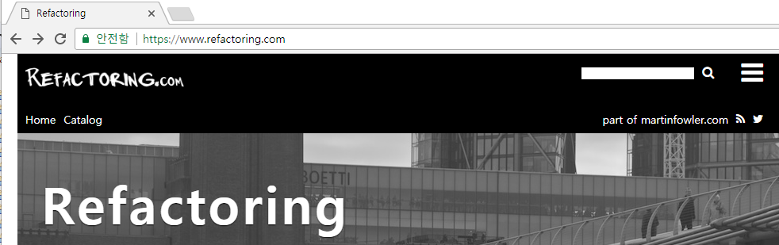
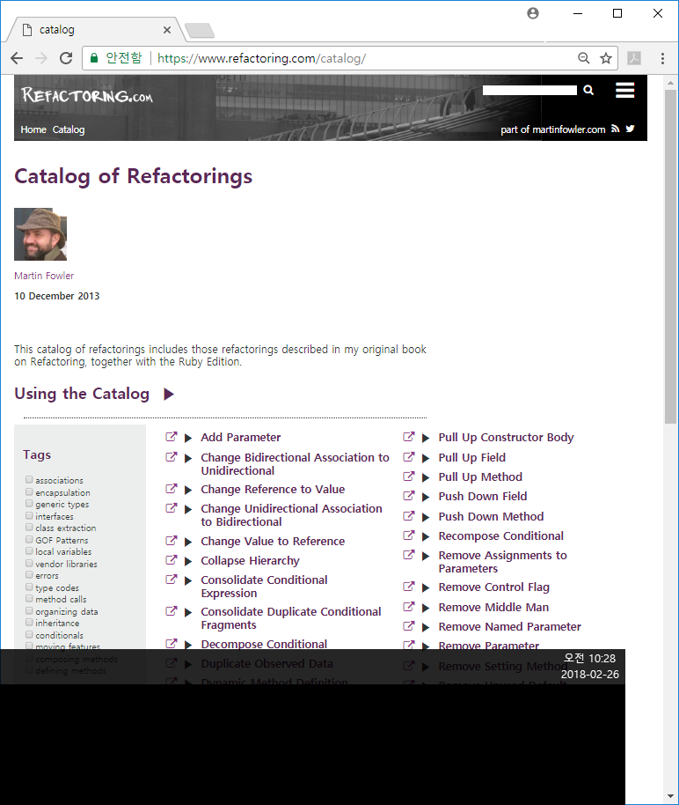
리팩토링이란
리팩토링 카탈로그
https://www.refactoring.com/

Slide 12
리팩토링이란
리팩토링 방법
두 가지 수정을 한꺼번에 하지 않기
되돌리기 쉽게 하기
단계마다 확인
오래된 걸 새로운 걸로 바꿈
Step By Step

Slide 13
매직 넘버를 기호 상수로 치환 (Replace Magic Number with Symbolic Constant)
매직 넘버를 써서는 안되는 이유
매직 넘버의 의미를 알기 어렵다.
100 매직 넘버(의미를 알기 어려움)
MAX_INPUT_LENGTH 기호 상수(의미를 알기 쉬움)
매직 넘버는 수정하기 어렵다.
100이 200으로 변경될 경우 단순히 100을 200으로 치환할 수 없음. 100이라고 적힌 모든 숫자가 단순히 최대 입력길이를 뜻하는 100인지 알 수없음.

Slide 14
매직 넘버를 기호 상수로 치환 (Replace Magic Number with Symbolic Constant)
매직 넘버를 기호 상수로 치환 후 전형적인 코드 변화
double potentialEnergy(double mass, double height) {
return mass * height * 9.81;
}
double potentialEnergy(double mass, double height) {
return mass * GRAVITATIONAL_CONSTANT * height;
}
static final double GRAVITATIONAL_CONSTANT = 9.81;

